Slide 1
2009- 2010 EĞİTİM VE ÖĞRETİM YILI BU BENİM ESERİM MATEMATİK FEN PROJE ÇALIŞMASI
GAZİ KEMAL BİLİM VE SANAT MERKEZİ KÜTAHYA
PROJENİN ADI: NE SİHİRDİR, NE KERAMET MÜZİK MAKAMLARINDA MARİFET
PROJE NO: 2009002614
DANIŞMAN ÖĞRETMEN: FATİH BOZYİĞİT (Eğitim Bilimleri Uzmanı- Fen ve Teknoloji Öğretmeni
PROJEYİ HAZIRLAYAN ÖĞRENCİ: AYBARS ARISOY

Slide 2
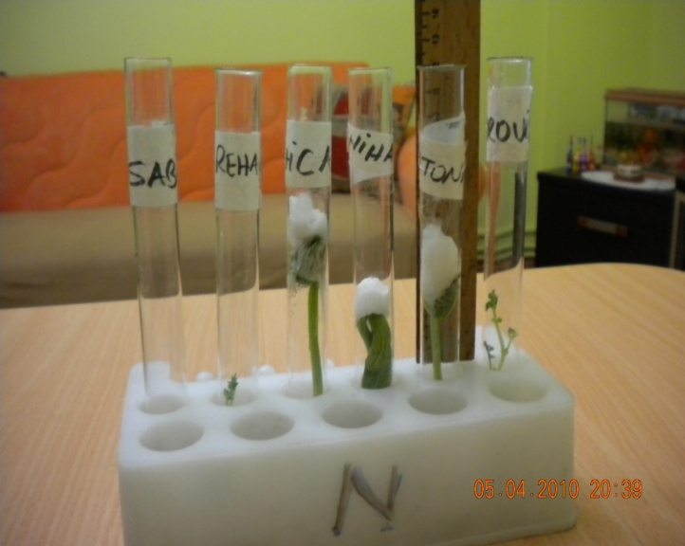
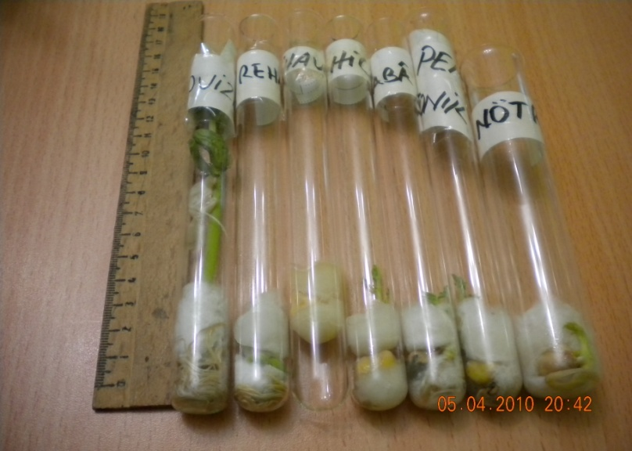
PROJENİN AMACI: Bu çalışmada musiki makamlarının tohum ve bitki gelişimi üzerindeki etkisinin incelenmesi, bu etkinin olumlu veya olumsuz yönde olup olmadığı ve eğer olumlu yöndeyse bu gelişmenin boyutlarının incelenmesi ve gözlenmesi amaçlanmıştır.

Slide 3
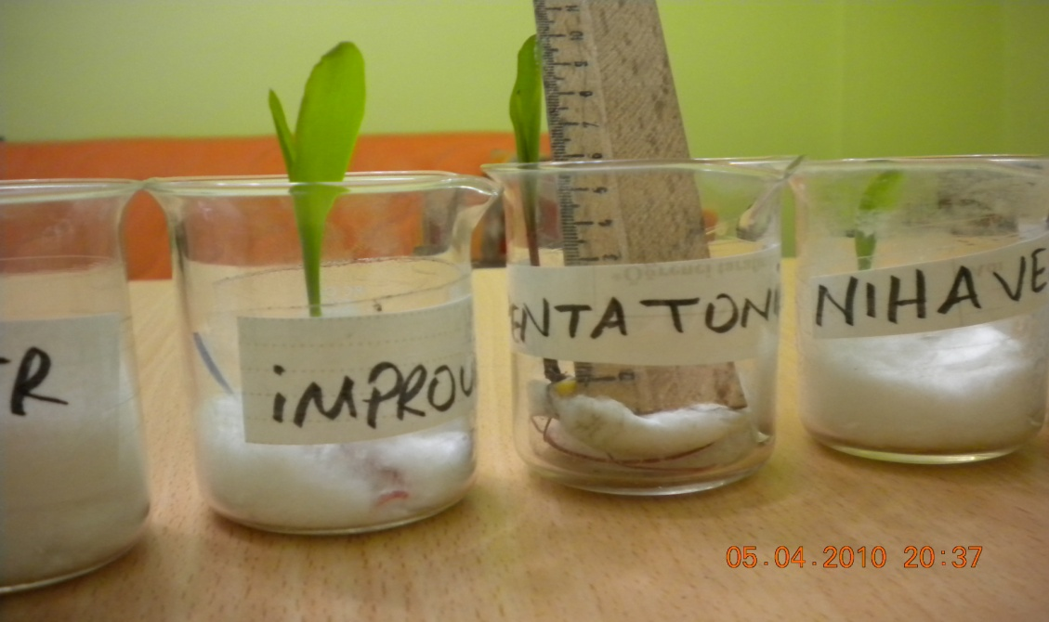
PROJENİN ÖNEMİ: Bu çalışma; tarım ve hayvancılık alanlarının yaygın olduğu ülkemizde daha verimli, daha ekonomik ve kimyasal maddeler kullanılmadan, doğal olarak ürün alımı bunun sonucunda da sağlıklı nesillerin yetiştirilmesi açısından önemlidir.

Slide 4
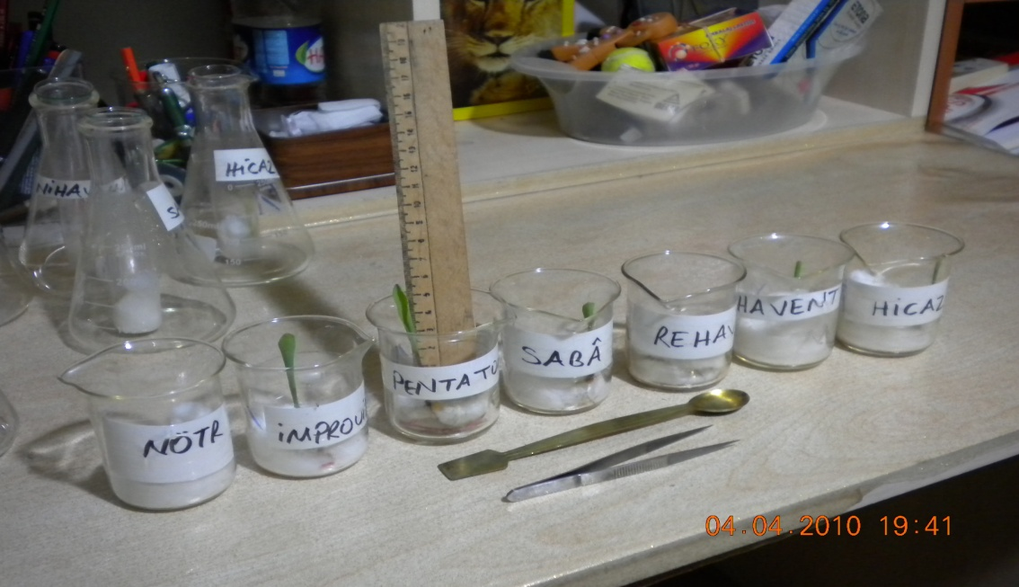
YÖNTEM: Projede kontrollü deney prensipleri uygulanmıştır. Buna göre; aynı atadan alınmış tohumlara (kuru fasulye, mısır ve nohut) iki güne bir 1 ml su verilmiş, güneşten aynı zamanlarda aynı oranda aynı yerde yararlanılmış ve iki güne bir 30 dakika ilgili makamlar ( Saba Makamı, Rehavi Makamı, Pentatonik Melodiler, Hicaz Makamı, İmprovize- Baksi Dansı ve Nihavent Makamı ) dinletilmiştir. Belirli zaman aralıklarında da tohumların boyları ölçülmüştür.

Slide 5
BULGULAR ve SONUÇ: Tohumdan çatlama konusunda Hicaz makamı dinletilen tohum birinci olmuştur. Büyüme aşamasında ise Pentatonik ve İmprovize makamlarını dinleyen tohum daha önde gitmiştir. Özellikle rehavi makamını dinleyen tohum ise gelişim bakımından geride kalmıştır. Saba makamını dinleyen tohum ise geç çimlenmiştir.
Musiki Makamları | 3. gün | 6. gün | 9. gün | 12.gün | 15.gün | 18.gün
Saba | Yeni çimlendi | 1,5 | 2,8 | 4,9 | 7,8 | 9,5
Rehavi | 0,5 | 1 | 2 | 2,5 | 2,8 | 3,4
Pentatonik | 1 | 3 | 5, 5 | 8 | 10,5 | 12
Hicaz | 2 | 3 | 3,5 | 5,4 | 8,2 | 9,7
İmprovize- Baksi dansı | 1 | 3 | 5,8 | 8,4 | 10,5 | 12,5
Nihavent | 0,5 | 1 | 3 | 5,5 | 7,2 | 8

